Slide 1
高等学校理科（化学基礎）における 探究的な学びのための 授業づくり
～主体的な学びに向かうために～
Notes:
・「高等学校理科（化学基礎）における探究的な学びのための授業づくり」に向けた研修を始めます。
・今回、「化学基礎」の研究授業に向けて、複数名で学習指導案の検討会を実施しました。
・本日は、一連の取組を振り返りながら、高等学校理科における探究的な
学びのための授業づくりについて 皆さんと一緒に考えていきたいと思います。
・途中で「少し、時間をとって考えてみましょう。」とアナウンスした
ところでは、動画を一時停止して、皆さんも考えてみてください。

Slide 2
もくじ
１ 研修のねらい
２ 研究授業の概要
３ 研究授業での実験の概要
４ 学習指導案の検討
５ 検討結果
６ 研究授業の様子
７ 工夫や改善できる点
８ まとめ
Notes:
・本研修の流れはスライドのとおりです。

Slide 3
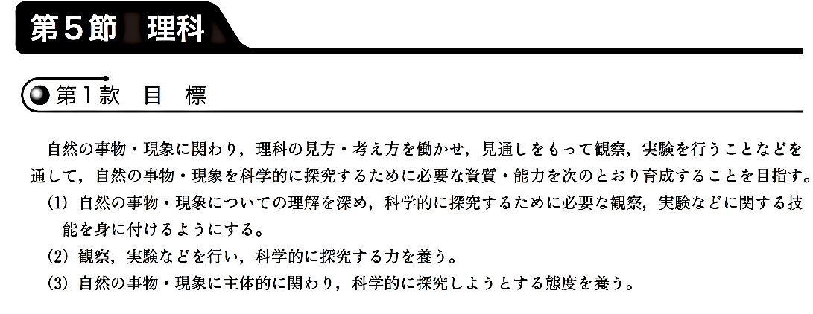
１ 研修のねらい
生徒が「科学的に探究するために必要な資質・能力の育成」を実現するための授業改善を推進する。
（参考）高等学校学習指導要領から
Notes:
・平成30年告示の高等学校学習指導要領において、理科の目標が示されております。
・理科の目標には、理科の見方・考え方を働かせ、見通しをもって観察、実験を行うことなどを通して、科学的に探究するために必要な資質・能力を育成することを目指すと記載されています。
・これらを踏まえて、本研修のねらいは、「『科学的に探究するために必要な資質・能力の育成』を実現するための授業改善を推進する。」ことといたしました。

Slide 4
２ 研究授業の概要
① 科目名 化学基礎
② 単元名 物質量と化学反応式
③ 本 時 物質の量
④ 授業のねらい
1 円玉を用いた実験観察を通して 測定方法を探究するとともに、物質量とアボガドロ定数および質量と体積との関係性を見出す。
Notes:
・研究授業の概要を説明します。
・本時は、化学基礎の単元、「物質量と化学反応式」の第４時間目「物質の量」に関する探究活動です。本時のねらいは、1 円玉を用いた実験観察を通して 測定方法を探究するとともに、物質量とアボガドロ定数および質量と体積との関係性を見出すことです。

Slide 5
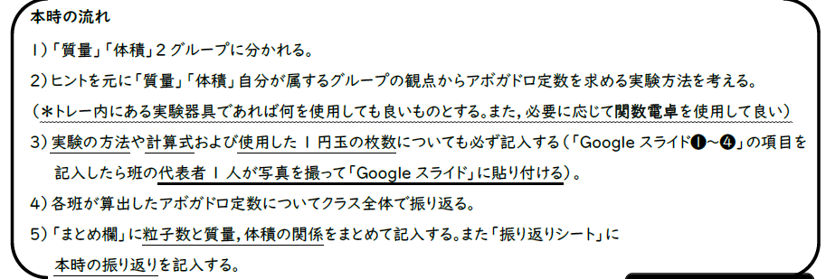
３ 研究授業での実験の概要
実験内容
アルミニウム1 molの粒子数を求める。
アルミニウムの質量から探究する班（質量班）とアルミニウムの単位格子の体積から探究する班（体積班）に生徒の希望に応じて分かれ、１円玉を用いて探究する。
Notes:
・実験の概要をスライドに示します。
・本時の実験では、「アルミニウム1 molの粒子数を求める」ことをテーマとし、１円玉を用いて、アルミニウムの質量から探究する方法を実践する班「質量班」と、アルミニウムの単位格子の体積から探究する方法を実践する班「体積班」に生徒の希望に応じて分かれて、探究活動を行いました。

Slide 6
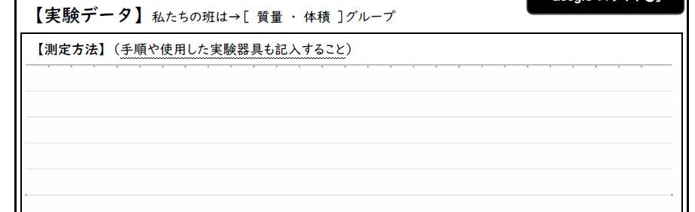
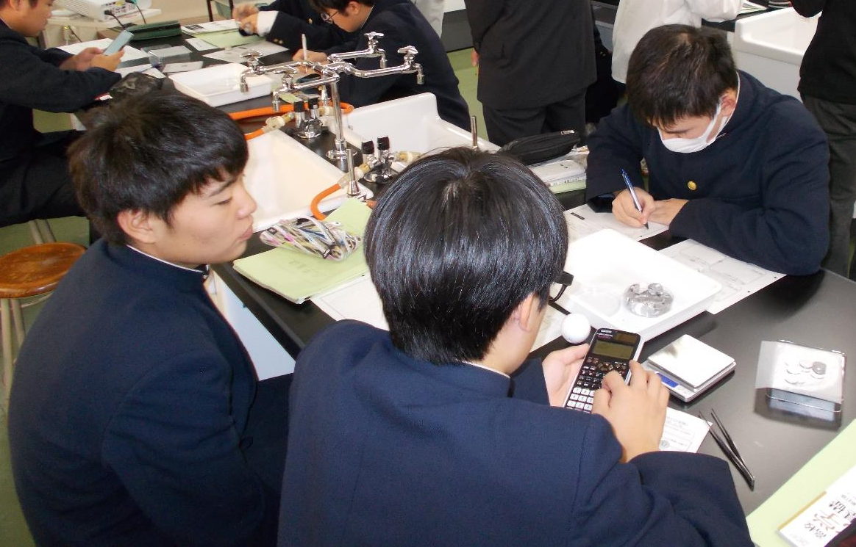
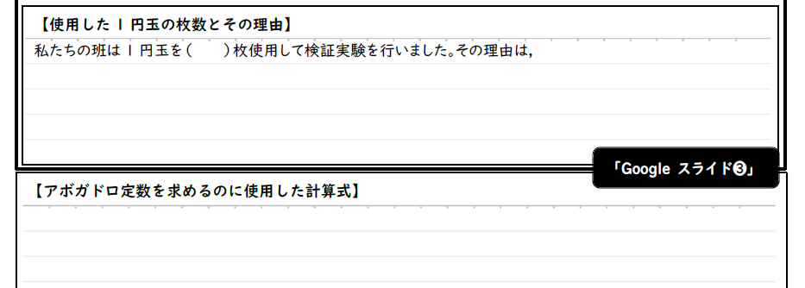
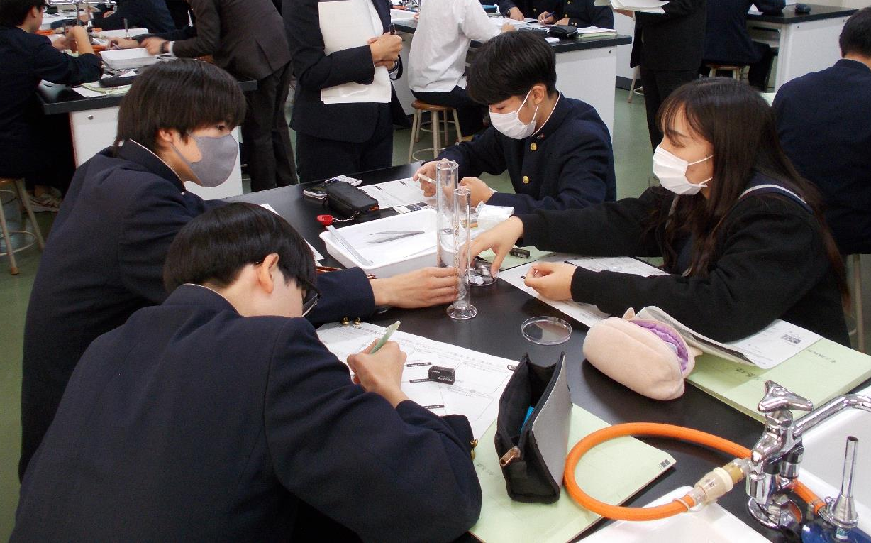
３ 研究授業での実験の概要
質量班
体積班
Notes:
・このスライドでは、授業で使用したプリントの一部と、質量班、体積班の探究の様子を写真で示しています。

Slide 7
４ 学習指導案の検討
検討課題
【課題1-1】 実験内容
【課題1-2】 単元の指導計画
【課題2-1】 発問の内容
【課題2-2】 無理のない探究の過程について
【課題３】 ICTの活用
Notes:
・今回の研究授業の学習指導案の作成に向けて、主に３つの項目、５つの課題について、指導案検討会に参加いただいた複数の教員で意見を交わしました。
・１つ目の項目は実験内容や単元の指導計画に関するもの、２つ目の項目は探究の進め方に関するもの、３つ目の項目としてICTの活用に関するものを検討課題として、検討することとしました。

Slide 8
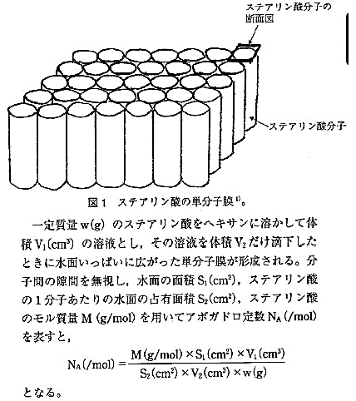
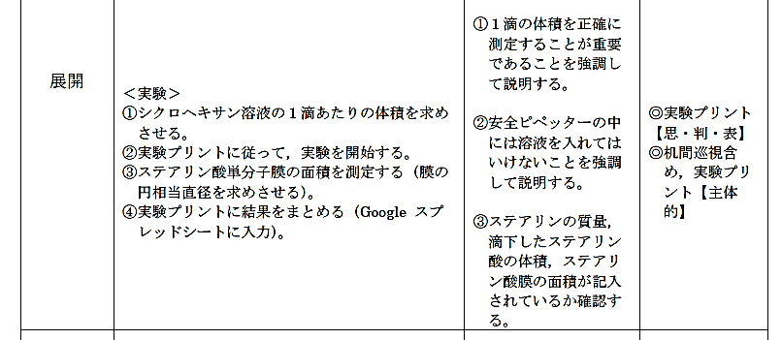
4-1 学習指導案の検討
【課題1-1】 実験内容
当初は、ステアリン酸単分子膜の実験を行い、1 molの数を探究させる実験としようとしていた。
1) 2023.8.28指導案検討会学習指導案 2) 宮本一弘, 化学と教育2009, 57, 336-337.
Notes:
・まず、実験内容についてです。
・当初は、生徒に粒子概念を身に付けさせるため、「ステアリン酸単分子膜によるアボガドロ数測定実験」に取り組ませることを検討しました。

Slide 9
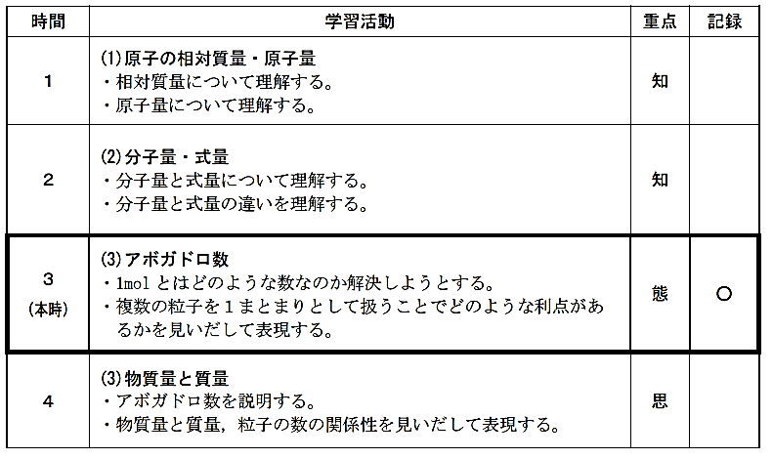
4-1 学習指導案の検討
【課題1-2】 単元の指導計画
原子量、分子量・式量、物質量について説明後、３時間目でステアリン酸単分子膜の実験を行うという構成
2023.9.4指導案検討会「学習指導案」
Notes:
・また、単元の指導計画については、原子の相対質量・原子量、分子量・式量を扱った後、３時間目でアボガドロ数を導入する実験としてステアリン酸単分子膜の実験を行う計画を当初想定していました。

Slide 10
4-1 学習指導案の検討
＜指導案検討会等での意見＞【課題1-1】【課題1-2】
① ヘキサン溶液の体積と質量を求める過程にハードルがある。
② ステアリン酸が身近なものではなく、実験そのものの原理や計算と
単位の変換をどう指導するかが難しい。
③ ３時間目がこの実験であるので、どのように授業が進んでいくのか
が疑問である。
④ この実験を扱うのであれば、モル質量を扱ってからが望ましい。
⑤ 抽象的な内容であるので、単元の指導計画を通じて、イメージ化し
ていくことが大切である。
⑥ 授業のねらいを実現する身近にある粒子の数や質量を調べる取組を
考えるのも１つの方法である。
実験内容や粒子概念が身に着く単元内容の配列について検討
Notes:
・この当初の実験内容や指導案に対し、指導案検討会では、次のような意見がありました。
① ヘキサン溶液の体積と質量を求める過程にハードルがある。
② ステアリン酸が身近なものではなく、実験そのものの原理や計算と単位の変換をどう指導するかが難しい。
③ ３時間目がこの実験であるので、どのように授業が進んでいくのかが疑問である。
④ この実験を扱うのであれば、モル質量を扱ってからが望ましい。
⑤ 抽象的な内容であるので、単元の指導計画を通じて、イメージ化していくことが大切である。
⑥ 授業のねらいを実現する身近にある粒子の数や質量を調べる取組を考えるのも１つの方法である。
これを踏まえて、実験内容や粒子概念が身につく単元内容の配列について検討することとなりました。

Slide 11
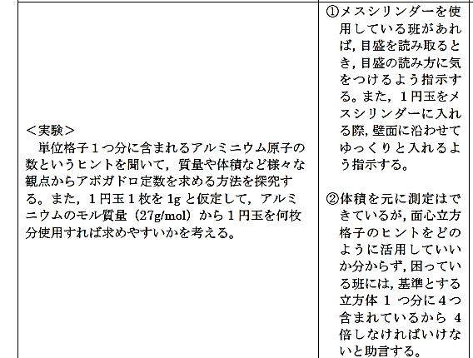
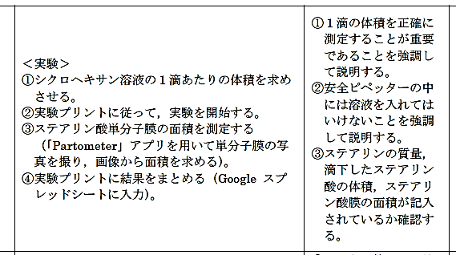
5-1 検討結果【課題1-1】
実験内容を「ステアリン酸単分子膜」の実験から、「１円玉を用いた実験」へと変更した。
(左)2023. 9. 4 (右)2023.9.20 指導案検討会「学習指導案」
１円玉を用いることで、身近な題材とし、取り組みやすい課題とした
Notes:
・その結果、実験内容については、検討の結果「１円玉を用いたアルミニウムの質量、結晶格子の体積からアボガドロ数を求める実験」に変更することで、身近な題材で取り組みやすいテーマとしました。

Slide 12
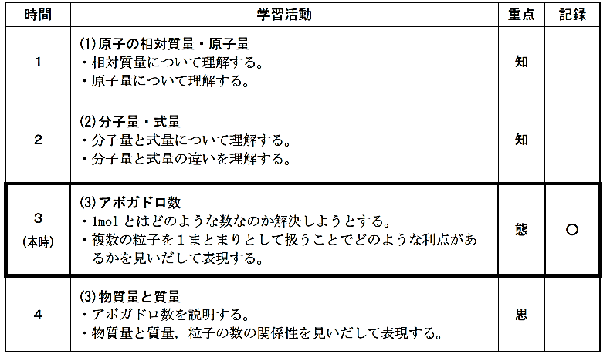
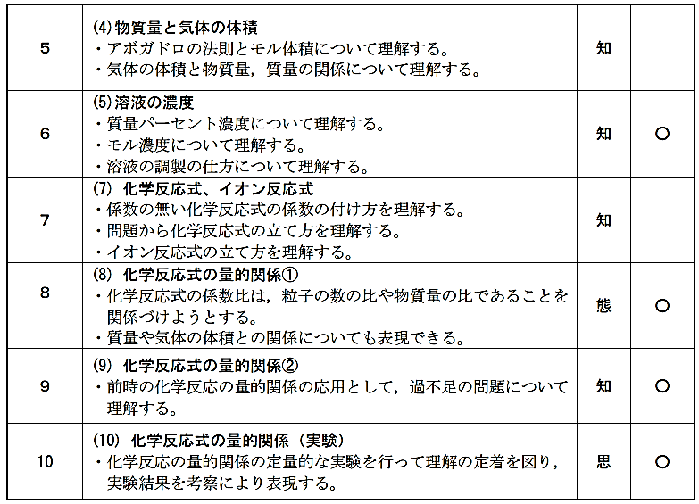
【思考１】
【課題1-2】について、どのように単元の指導計画の内容配列を改善すると、１円玉の探究を進めるにあたり、無理なく探究を進められるでしょうか。
Notes:
・さて、指導案検討会では生徒が粒子概念を身に付けるために、単元の指導計画を再考することとしました。指導内容をどのような配列にすると、１円玉の探究を進めるにあたり、無理なく探究を進められるでしょうか。少し時間をとって考えてみましょう。

Slide 13
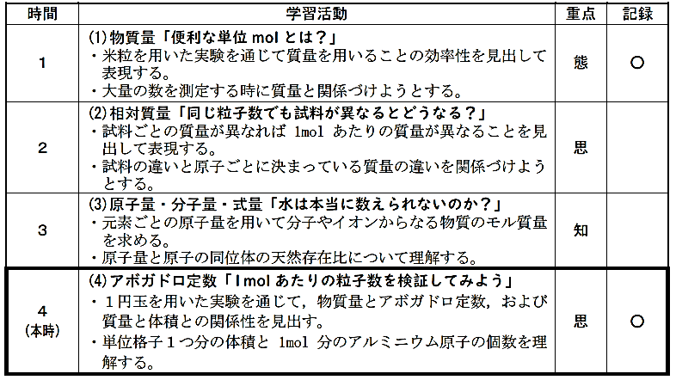
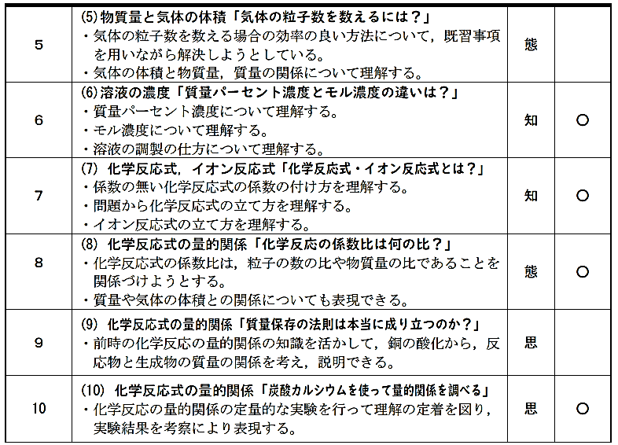
5-1 検討結果【課題1-2】
実験当日の学習指導案
① 粒子概念を身に付けさせるために、「物質量→相対質量→原子量・分子量・式量（モル質量を含む）」の順に再構成した。
② 米粒等を用い、粒子を数える実習を取り入れる指導計画とした。
Notes:
・指導案検討会の結果、従来の教科書の配列を再構成することとした。具体的には、「物質量」、「相対質量」、「原子量・分子量・式量」の順に指導し、各時では米粒等を用いた粒子を数える実習を授業の中で取り入れ、粒子をまとめて数えることの意義について理解が深まるような構成とし、その上で１円玉を使った実験でアボガドロ定数を考察するという配列にしました。

Slide 14
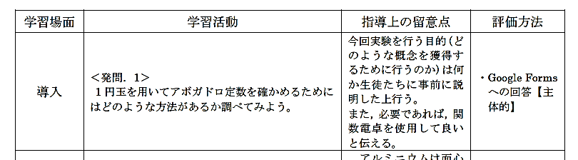
4-2 学習指導案の検討
【課題2-1】 発問の内容
１円玉を用いてアボガドロ数を求める探究活動を通し、物質量とアボガドロ定数および質量と体積との関係性を見出すことを目的としたときに
どのような発問がよいか。
2023.9.20指導案検討会「学習指導案」
Notes:
・次に、指導案検討会では、物質量とアボガドロ定数および質量と体積との関係性を見出すことを目的としたときにどのような発問がよいかを検討しました。

Slide 15
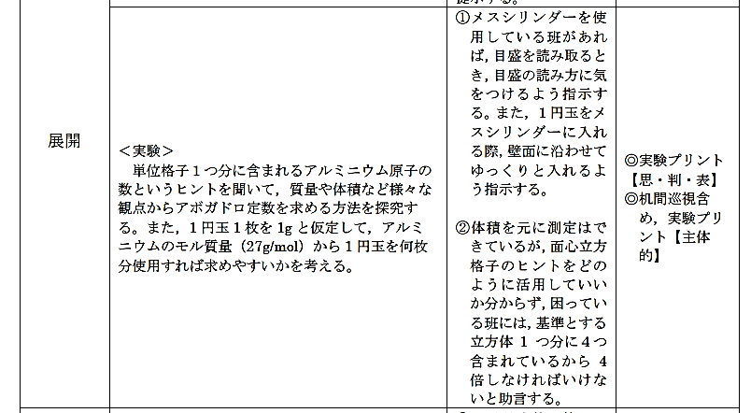
4-2 学習指導案の検討
【課題2-2】 無理のない探究の過程について
生徒が無理なく探究する
ためには、どのようなデ
ータや助言を予め与えて
おくべきか。
2023.9.20指導案検討会「学習指導案」
Notes:
・また、生徒の探究の進め方について、特に体積班の探究で、化学基礎では発展的事項である「面心立方格子」をどのように導入し、どのようなデータや助言を与えるべきかを検討することとしました。

Slide 16
4-2 学習指導案の検討
＜指導案検討会等での意見＞【課題2-1】【課題2-2】
① 発問を考える上で、生徒がどういうことを材料にして、今回の学習
活動を進めていくのか考えるとよい。
② 指導案を作成する際に、与えられた数値や条件から、生徒が
どのように思考するのか、予想して考えておいた方がよい。
③ 導入で体積の情報を与えると、それが誘導になって体積のみに考え
が向くのではないか。
④ アルミニウム原子１個の質量とモル質量を与えると、実験せずに結
果が出せてしまう。
⑤ 質量班と体積班で難易度に差があるので、与えるデータを変えては
どうか。
発問の内容や実験時に与えるデータの内容や方法について検討
Notes:
・これらの検討課題に対して、指導案検討会では次のような意見が出ました。
① 発問を考える上で、生徒がどういうことを材料にして、今回の学習活動を進めていくのか考えるとよい。
② 指導案を作成する際に、与えられた数値や条件から、生徒がどのように思考するのか、予想して考えておいた方がよい。
③ 導入で体積の情報を与えると、それが誘導になって体積のみに考えが向くのではないか。
④ アルミニウム原子１個の質量とモル質量を与えると、実験せずに結果が出せてしまう。
⑤ 質量班と体積班で難易度に差があるので、与えるデータを変えてはどうか。
これらを踏まえて、発問の内容や実験時に与えるデータの内容や方法について検討しました。

Slide 17
【思考２】
【課題2-1】及び【課題2-2】を踏まえ、生徒が無理なく探究活動を進めるには、どのような発問を行い、どのようなデータを生徒に提示し、進めるとよいでしょうか。
Notes:
では、１円玉を用いた探究活動で、生徒が無理なく探究活動を進めるには、どのような発問を行い、どのようなデータを生徒に提示して進めるとよいと考えられるでしょうか。少し時間をとって考えてみましょう。

Slide 18
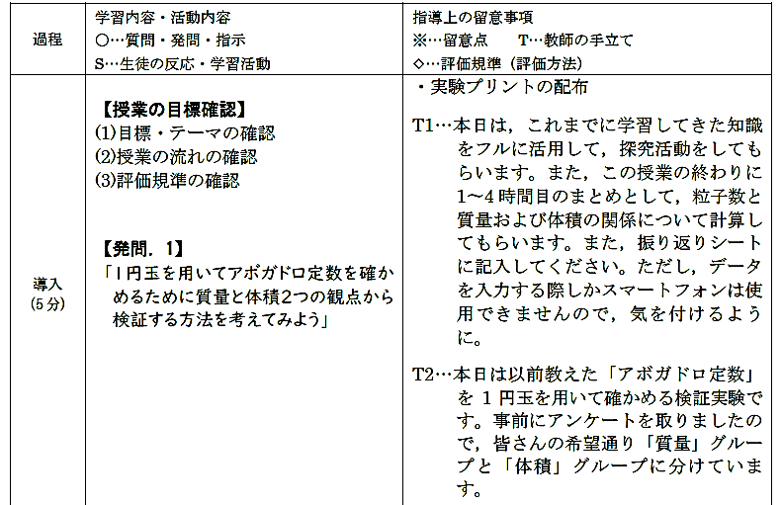
5-2 検討結果【課題2-1】
・生徒の反応、教師の手立てを
明確化して検討した。
・発問については、「質量と体積２つの観点から検証する方法を考えてみよう」とし、探究の過程の２つのルートを明示した。
(左) 2023.9.20指導案検討会「学習指導案」 (右) 実験当日の学習指導案
Notes:
・今回は、学習指導案に生徒の反応と教師の手立てを明確化して、具体的に検討を行った。
・発問については、「質量と体積２つの観点から検討する方法を考えてみよう」とし、探究の過程の２つのルートを明確に示すこととした。

Slide 19
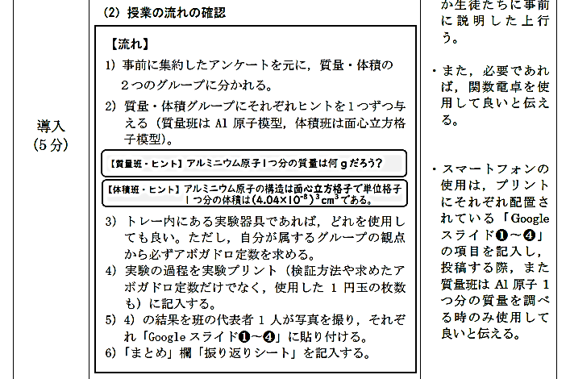
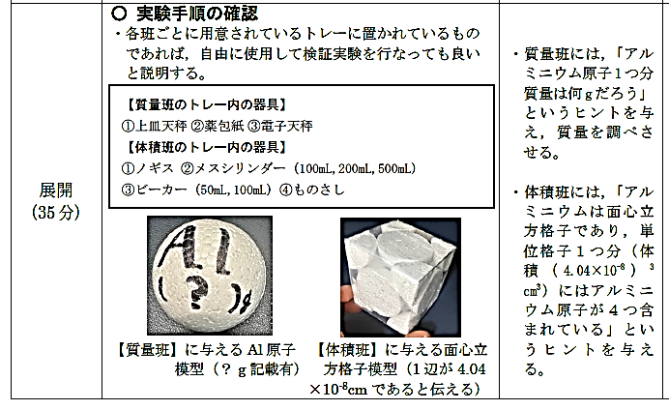
5-2 検討結果【課題2-2】
実験当日の学習指導案
・質量班には「アルミニウム原子１つ分の質量は何g」という問いから探究させ、体積班には単位格子模型を与え、単位格子中の原子数（４個）のデータを与えた。
・実験器具のみ与え、使用する１円玉枚数も含め実験方法は生徒に考えさせた。
Notes:
・与えるデータについては、質量班と体積班の課題の難易度を考慮して、質量班は「アルミニウム原子１つ分の質量は何g」という発問から探究させ、体積班には面心立方格子模型を与え、単位格子中の原子数のデータを与えることとした。
・探究方法は、実験器具のみを与え、使用する１円玉の枚数も含め実験方法は生徒に考えさせることとした。

Slide 20
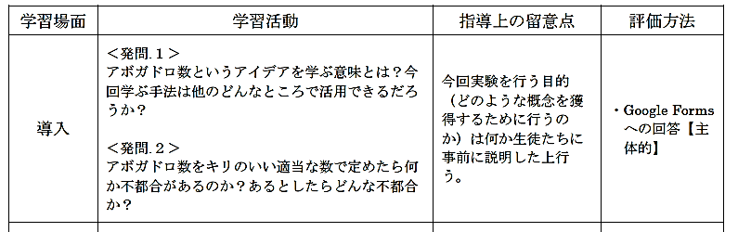
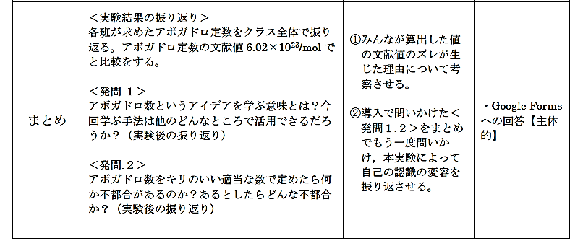
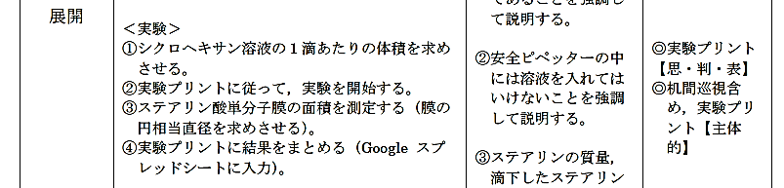
4-3 学習指導案の検討
【課題３】 ICTの活用
探究活動において、実験グループ間の円滑な情報共有のためのICTをどのように活用すればよいか。
導入でのForms
の利用
まとめでのFormsの利用
実験データ処理でのスプレッドシートの利用
2023.8.28指導案検討会「学習指導案」
Notes:
・第３に、指導案検討会では本時の探究活動でのICT活用のあり方について検討を行いました。当初案では、導入とまとめでのFormsの利用と、実験データ処理でのスプレッドシート利用を想定していました。

Slide 21
4-3 学習指導案の検討
＜指導案検討会等での意見＞【課題３】
① スプレッドシートを使うなら、計算式も共有した方がよい。
② スプレッドシートで計算式を入力しようとすると、生徒が入力す
るのに時間がかかる。
③ Formsを使用して、個人思考を全体共有するには時間がかかる。
生徒同士の考えを共有するための効果的なICT活用について検討
Notes:
・これに対し指導案検討会では、次のような意見が出ました。
① スプレッドシートを使うなら、計算式も共有した方がよい。
② スプレッドシートで計算式を入力しようとすると、生徒が入力するのに時間がかかる。
③ Formsを使用して、個人思考を全体共有するには時間がかかる。
これらを踏まえて、生徒同士の考えを共有するための、効果的なICT活用について、検討することとしました。

Slide 22

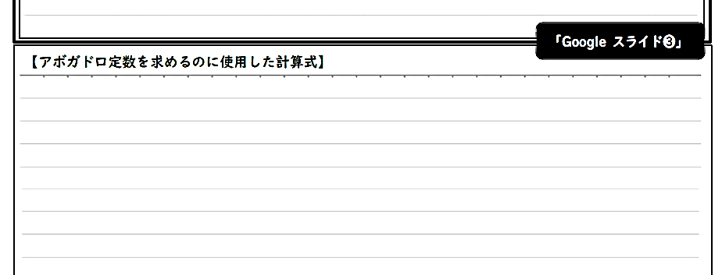
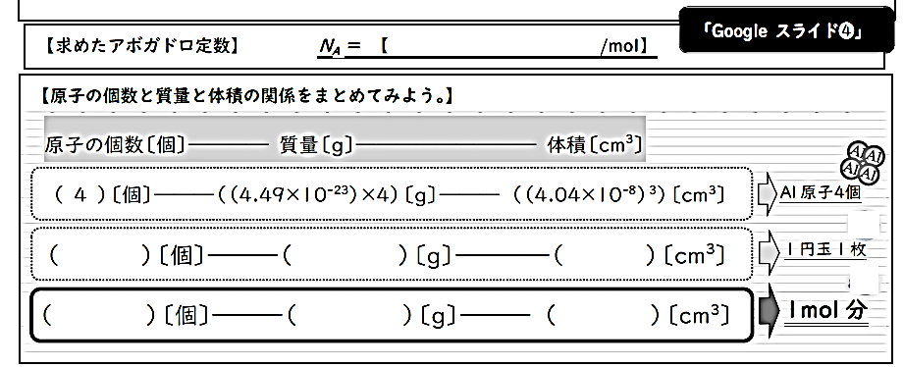
5-3 検討結果【課題３】
Googleスライドの利用に統一
レポート用紙の該当箇所を生徒に写真で撮影させ、Googleスライドに画像を貼り付け共有した。使用するアプリは１種類とした。
Notes:
・指導案検討会での検討会の結果、時間が要さず生徒の取り組みやすさを踏まえた上で、レポート用紙の該当箇所を生徒に写真で撮影させ、Googleスライドに画像を張り付けることで共有することとした。
・生徒が使用するアプリは、本時では１つとした。

Slide 23
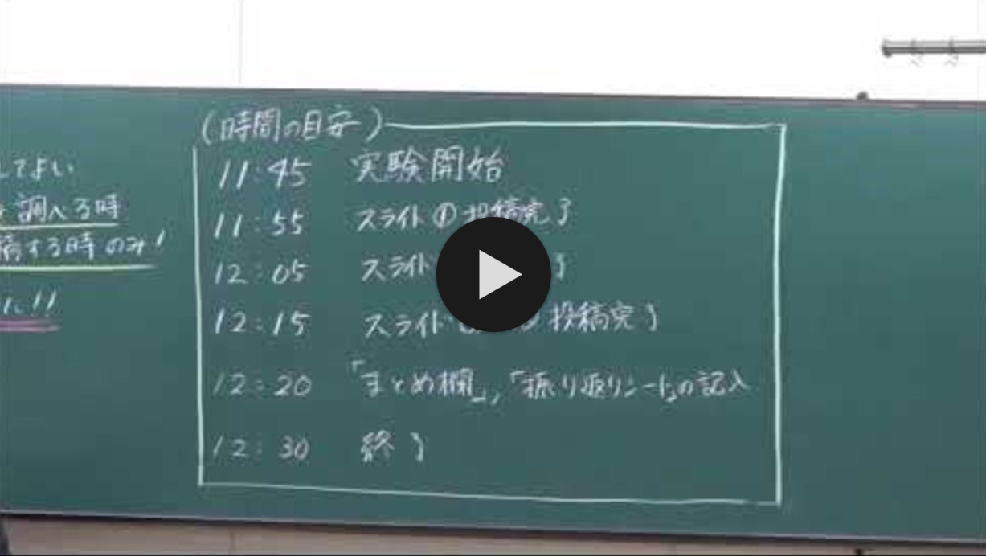
６ 研究授業の様子
教師の発問・実験の説明
https://youtu.be/6uoZ_5f4SQo
Notes:
・それでは、実際の研究授業の様子を見てみましょう。この動画は、「教師の発問・実験の説明」です。

Slide 24
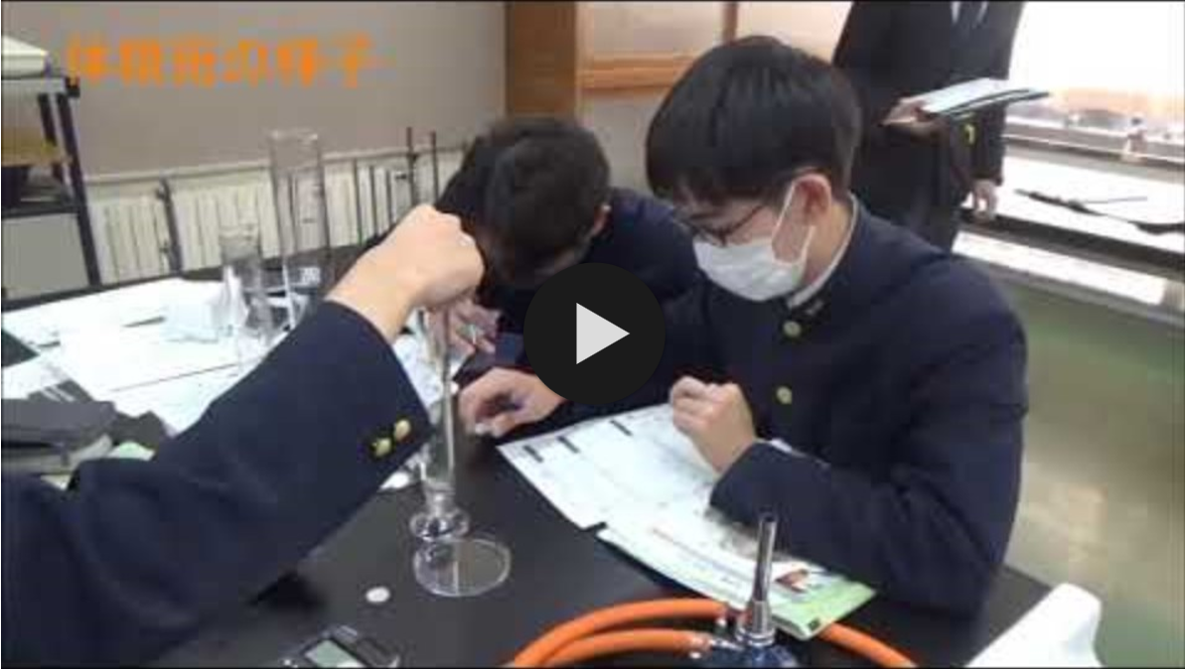
６ 研究授業の様子
実験の様子
https://youtu.be/W7bCshZcwA0
Notes:
・この動画では、質量班と体積班の実験の様子を示しています。

Slide 25
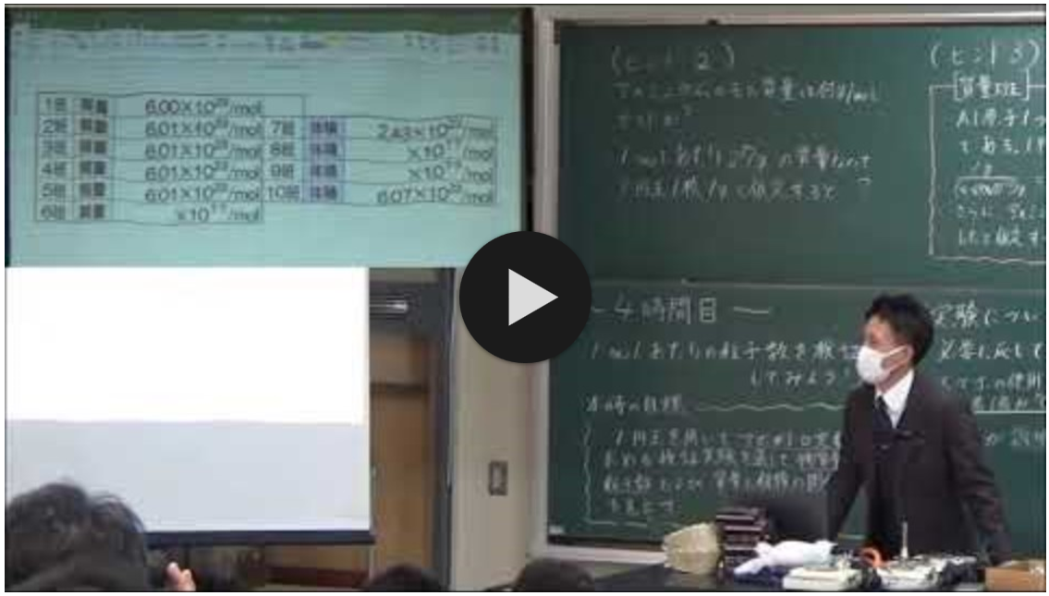
６ 研究授業の様子
実験内容の共有（まとめ）
https://youtu.be/c9LhumSKjpk
Notes:
・本時のまとめの様子を示しています。動画では、各班のスライドのデータを見やすくするため、スプレッドシートに教師が転記して、全体に共有しています。

Slide 26
【思考３】
今回の実践を踏まえ、理科における探究的な学びをより一層進める観点から、さらに工夫や改善できると思われる点について、考えてみましょう。
Notes:
・今回の実践を踏まえ、理科における探究的な学びをより一層進める観点から、さらに工夫・改善できそうな点について、少し時間をとって考えてみましょう。

Slide 27
７ 工夫や改善できる点【振り返りから】
① 生徒の探究活動について
・生徒観に応じて、ゴールを具体的に示すことで、生徒が思
考すべき場面で時間をかけることができる。
・単元の指導計画で原子量、式量、モル質量の学習内容の定
着にもう少し時間をかけることで、本探究の意味合いがよ
り明確になる。
・教師が伝える部分と生徒が自ら学べばよい部分を分けて指
導することで、時間に余裕が持てる。
Notes:
・研究授業後の研究協議・振り返りでは、次のような意見が出ました。
・まず、生徒の探究活動の内容については
① 生徒観に応じて、ゴールを具体的に示すことで、生徒が思考すべき場面で時間をかけて思考することができるのではないか。
② 単元の指導計画で原子量、式量、モル質量の学習内容の定着にもう少し時間をかけることで、本探究の意味合いがより明確になるのではないか。
③ 教師が伝える部分と生徒が自ら学べばよい部分を分けて指導することで、時間に余裕が持てるのではないか。
という意見がありました。

Slide 28
７ 工夫や改善できる点【振り返りから】
② より深い探究活動とするために
・どのタイミングでどのような手がかりを与えるかは、探究
を進める上でポイントになる。
・教員側から答えにたどりつきそうなヒントを提示して進め
るのではなく、生徒自身に考える時間を十分に確保する。
・一度取り組んだ方法で最後まで取り組めるような多様性を
認める雰囲気があるとよい。
・あえて１円玉の質量の誤差やメスシリンダーを使用する意
味について考えさせることで、新たな気づきが得られる。
Notes:
・次に、今回の探究活動をより深い探究とするためには
① どのタイミングでどのような手がかりを与えるかは、探究を進める上でポイントになるのではないか。
② 教員側から答えにたどりつきそうなヒントを提示して進めるのではなく、生徒自身に考える時間を十分に確保した方がよい。
③ 一度取り組んだ方法で最後まで取り組めるような多様性を認める雰囲気があるとよい。
④ あえて１円玉の質量の誤差やメスシリンダーを使用する意味について考えさせることで、新たな気づきが得られるのではないか。
という意見がありました。

Slide 29
７ 工夫や改善できる点【振り返りから】
③ 情報の共有（ICTの活用）
・他の班の結果を見ることができるICTツールがあれば、
他の班をヒントに探究を進めることができた。
・生徒が「mol、質量、体積の関係をとらえる」という上で、
教師が生徒の計算のつまずきをきちんと拾って、全体で
共有しておくことが大切である。
④ その他
・今回の題材をより日常生活と結びつけて指導していくこと
ができればよい。
Notes:
・さらに、ICT活用については
① 他の班の結果を見ることができるICTツールがあれば、他の班をヒントに探究を進めることができたのではないか。
② 生徒が「mol、質量、体積の関係をとらえる」という上で、教師が生徒の計算のつまずきをきちんと拾って、全体で共有しておくことが大切ではないか。
・その他、今回の題材をより日常生活と結びつけて指導していくことができればよいのではないかという意見がありました。

Slide 30
８ まとめ
① 生徒に身に付けさせたい資質・能力を明確化し、それに基
づいた単元の指導計画を作成する。
② 探究活動においては、生徒の思考パターンを予想して、生
徒観を踏まえた活動のロードマップを考え、それに応じた発
問や授業展開を考える。
③ 探究活動では、生徒が見通しを持って実験に取り組み、生
徒が自らの考えをまとめ・表現する場面を適切に設定し、得
られる新たな気づきや疑問を大切にする。
④ ICTを適切に活用することで、全体で生徒の意見等を効率
よく集約し、探究活動の取組の質を高めることができる。
Notes:
・最後に、指導案検討会・研究授業・研究協議・振り返りを踏まえ、「科学的に探究するために必要な資質・能力の育成」を実現するために重視していただきたい授業改善のポイントを４点お伝えします。
・まず第１に、生徒に身に付けさせたい資質・能力を明確化し、それに基づいた単元の指導計画を作成すること。
・第２に、探究活動においては、生徒の思考パターンを予想して、生徒観を踏まえた活動のロードマップを考え、それに応じた発問や授業展開を考えること。
・第３に、探究活動では、生徒が見通しを持って実験に取り組み、生徒が自らの考えをまとめ・表現する場面を適切に設定し、得られる新たな気づきや疑問を大切にすること。
・第４に、ICTを適切に活用することで、全体で生徒の意見等を効率よく集約し、探究活動の取組の質を高めることができることです。
以上のような点を踏まえながら、「科学的に探究するために必要な資質・能力の育成」を実現するための授業改善に取り組んでいただければと思います。これで、本日の研修を終わります。

Slide 31
制作・協力
北海道教育委員会 国立大学法人東京学芸大学

